Slide 1
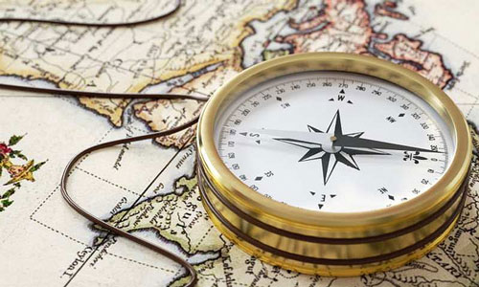
География
Тема:
Масштаб

Slide 2
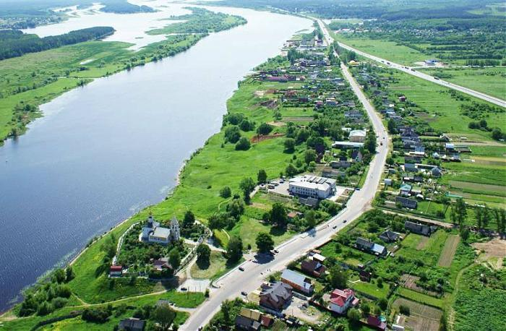


ЗАЧЕМ НУЖЕН МАСШТАБ?

Slide 3

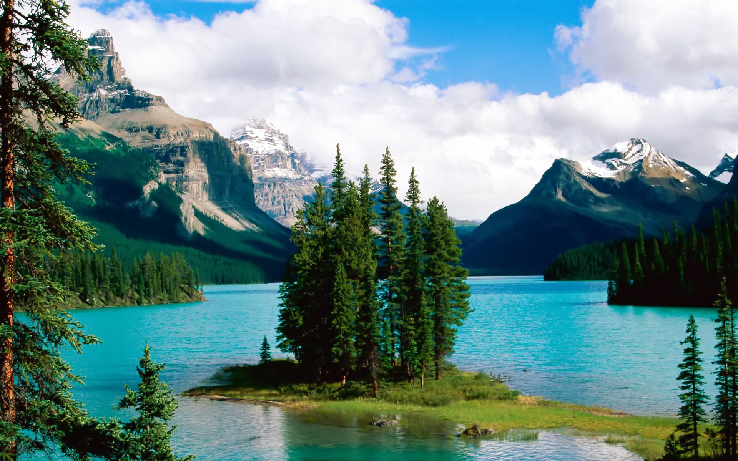
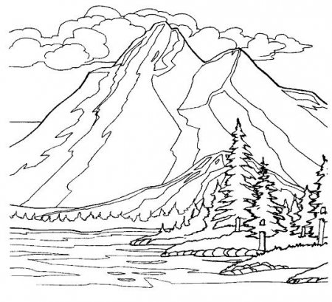
Ни один географический объект, например реку, мост, поселок, невозможно изобразить на топографическом плане в натуральную величину. В древности люди рисовали уменьшенные изображения местности, на которых разные участки уменьшались произвольно, в разной степени. Поэтому старинные чертежи местности не дают возможности понять, например, каково расстояние между берегами реки, какова длина реки и т.п. Чтобы план местности был более точным, необходимо все расстояния уменьшать в одинаковое число раз с сохранением всех пропорций, делать изображение в масштабе

Slide 4
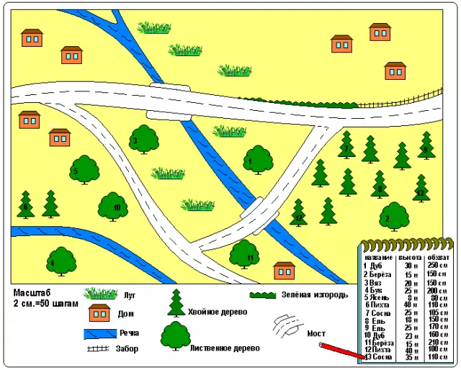
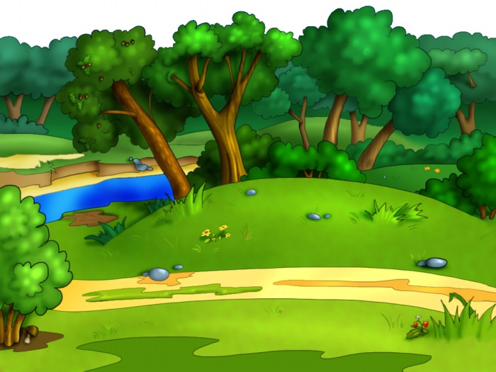
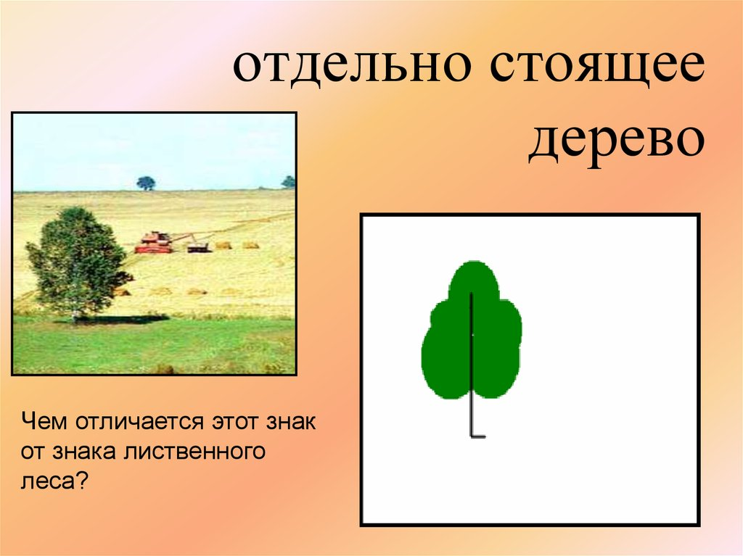
Масштаб показывает, во сколько раз расстояния на плане уменьшены по отношению к реальным расстояниям

Slide 5
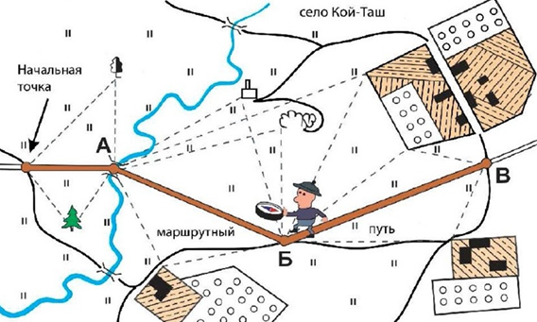
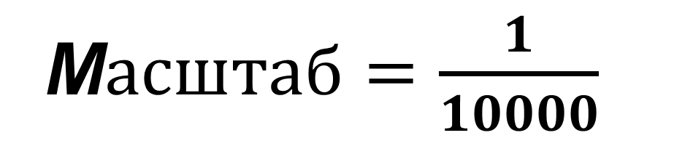
МАСШТАБ
Масштаб — это дробное число, показывающее, во сколько раз на чертеже и на карте уменьшены расстояния.
М$асштаб=\frac{1}{10000}$
Масштаб: 1:10000

Slide 6

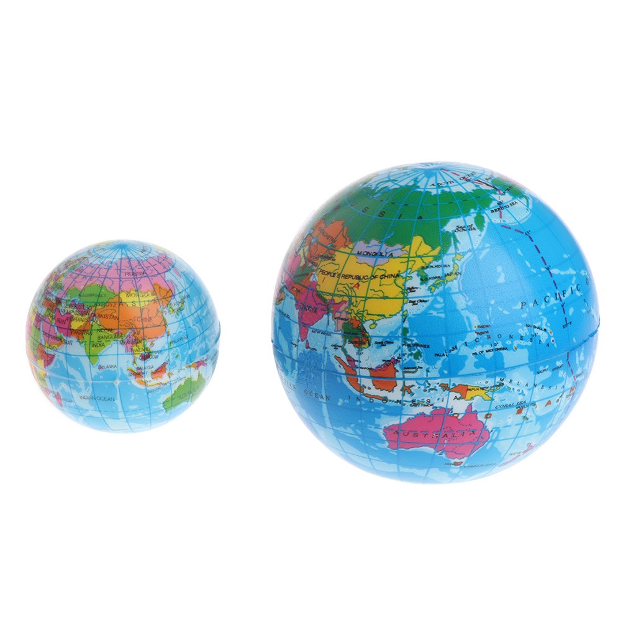
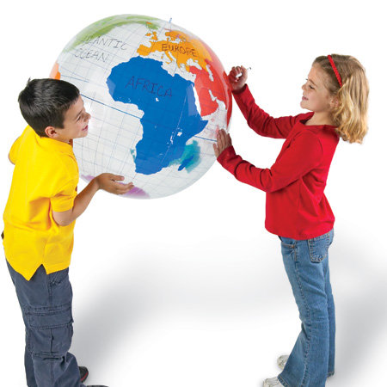

Виды масштаба
$${Масштаб:1:10 000}^{ }$$
Численный масштаб
Показывает величину уменьшения расстояния
Масштаб: в 1см - 100 м
Именованный масштаб
Масштаб: в 1 см - 500 км
Удобно определять расстояние

Slide 7
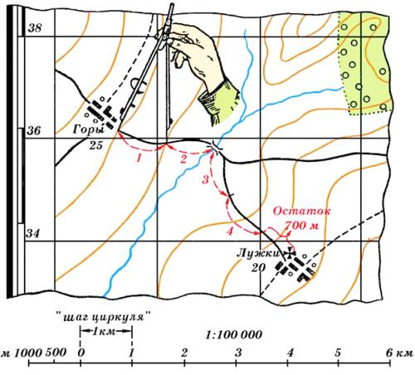
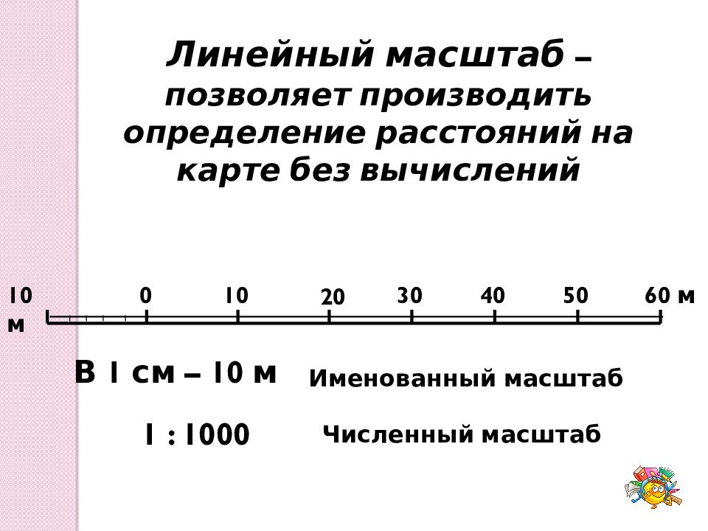
Виды масштаба
Страница 31 рис 23

Slide 8
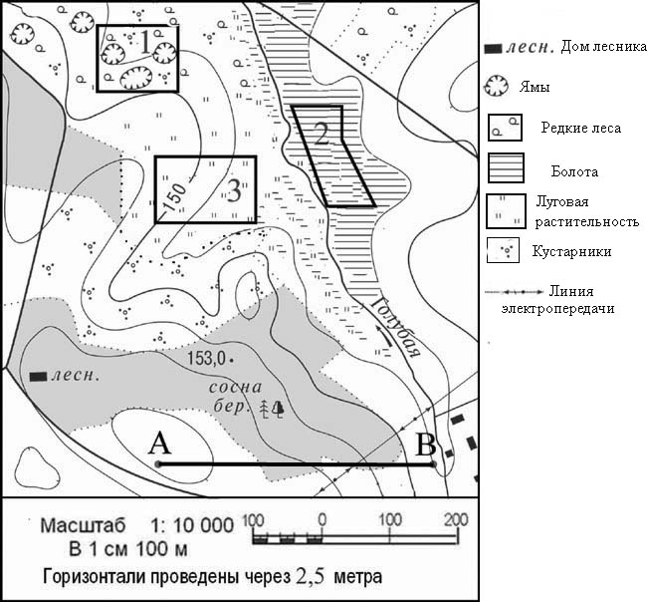
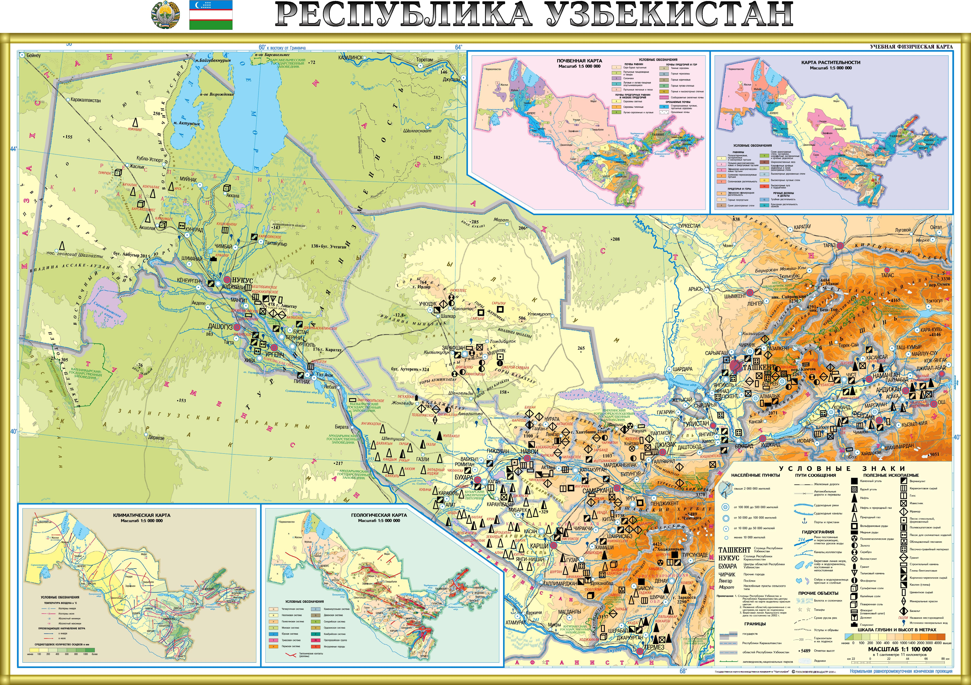

Slide 9
задание
Перевести:
численный масштаб в именованный:
Масштаб: 1 : 3 000 Масштаб: 1 : 25 000 000
Чтобы перевести численный масштаб в именованный, необходимо число, стоящее в знаменателе и соответствующее количеству сантиметров, перевести в километры (метры).
Масштаб 1:3 000
1 см на карте - 30 м на местности, М: в 1см – 30 м
Масштаб 1: 25 000 000
в 1 метре - 100 см.
в 1 км - 1000 м. Считаем нули в этих двух числах. Их 5, значит, чтобы сантиметры перевести в метры, надо зачеркнуть 2 нуля. Чтобы перевести в километры, надо зачеркнуть 5 нулей, в 1 см – 250 км.

Slide 10
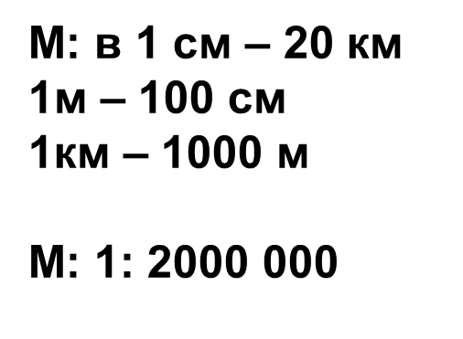
задание
Перевести :
именованный масштаб в численный:
М: в 1 см – 400 м; М: в 1 см – 20 км ;
Чтобы перевести именованный масштаб в численный, надо количество километров(метров) перевести в сантиметры.
Если расстояние на местности выражено в метрах, тогда чтобы получить знаменатель численного масштаба, нужно приписать два нуля, если в километрах, то пять нулей.
М: в 1 см – 400 м
1м – 100 см
М: 1: 40 000

Slide 11
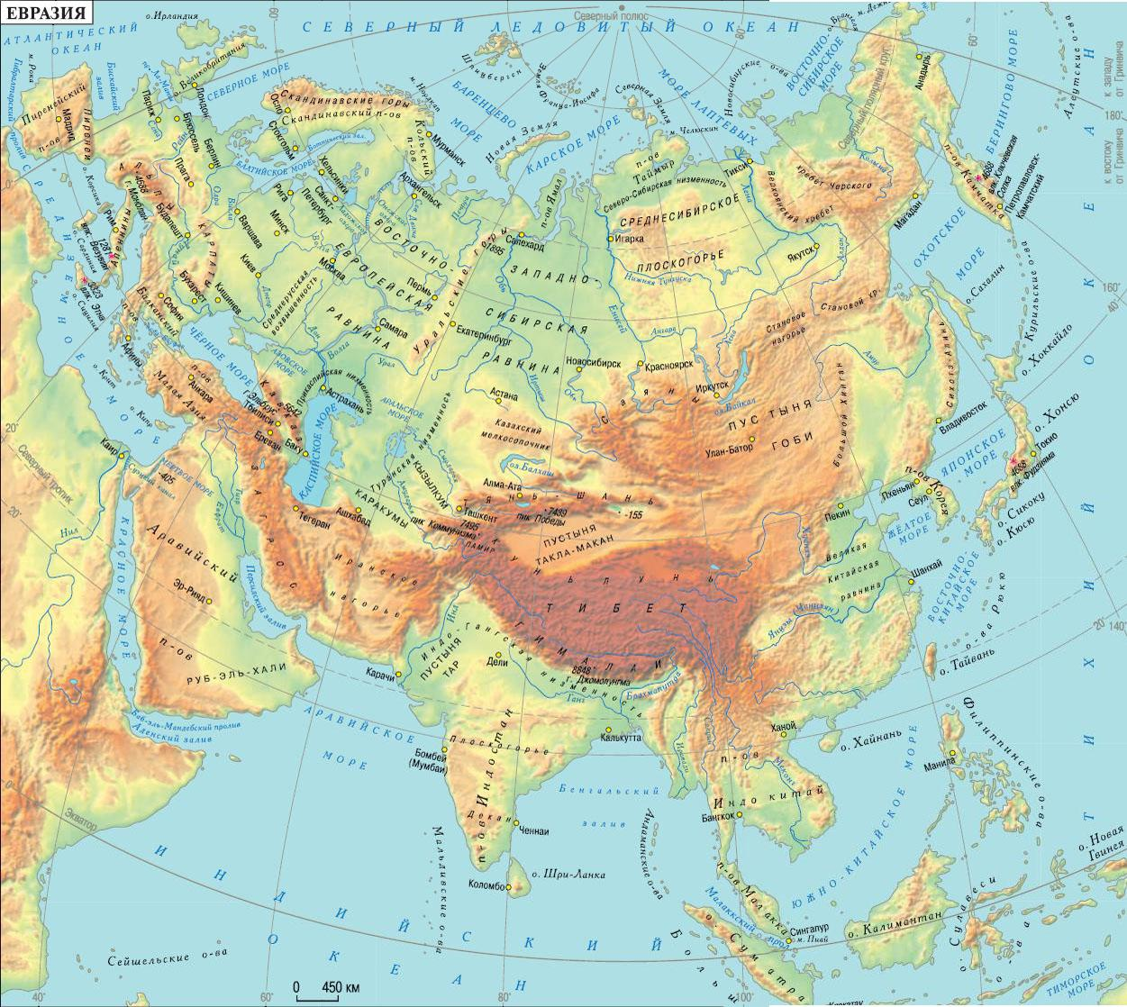
задание
Пользуясь картой масштабом
1 : 12 500 000 , найди расстояние (по прямой) между точками A и B на местности, если расстояние на карте между ними равно 7 см.
7 см
А
В
Решение:
на карте 1 см соответствует
12 500 000 см, или (делим число сантиметров на 100 000 ) 125 км.
Если в 1 см 125 км, то в 7 см будет 125 км ⋅7 см = 875 км.
Ответ: расстояние по прямой между точками А и В составляет 875 км
МАСШТАБ: 1: 12 500 000

Slide 12
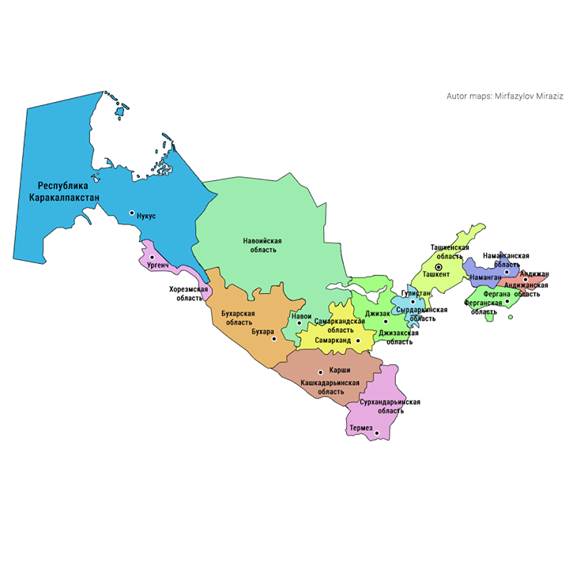
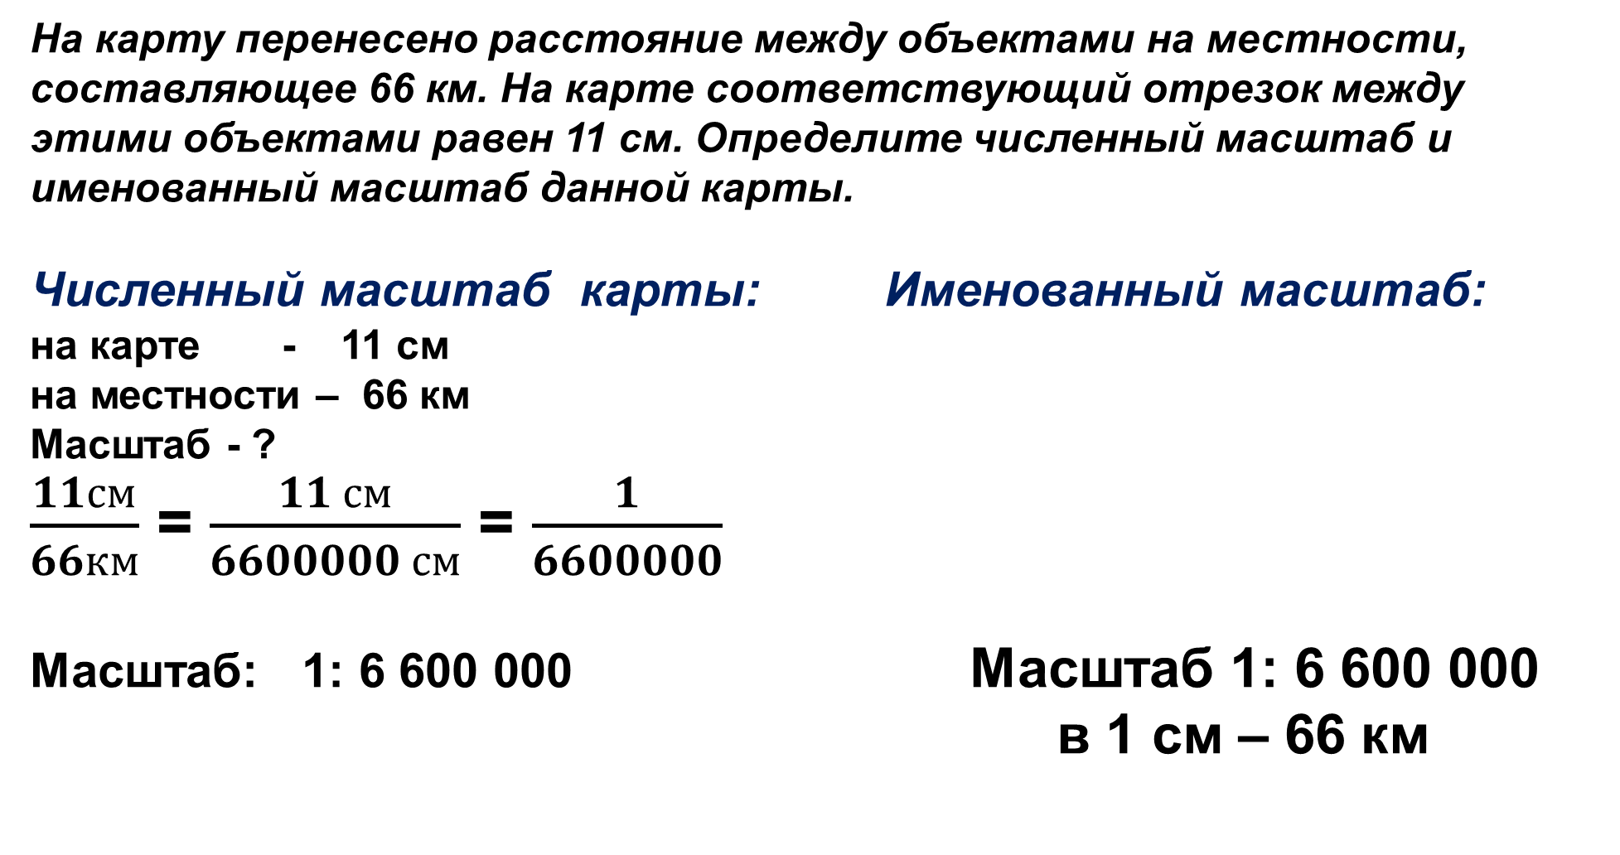
задание
На карту перенесено расстояние между объектами на местности, составляющее 66 км. На карте соответствующий отрезок между этими объектами равен 11 см. Определите численный масштаб и именованный масштаб данной карты.
Численный масштаб карты: Именованный масштаб:
на карте - 11 см
на местности – 66 км
Масштаб - ?
$\frac{11см}{66км}$ = $\frac{11 см}{6600000 см}$ = $\frac{1}{6600000}$
Масштаб: 1: 6 600 000 Масштаб 1: 6 600 000
в 1 см – 66 км

Slide 13
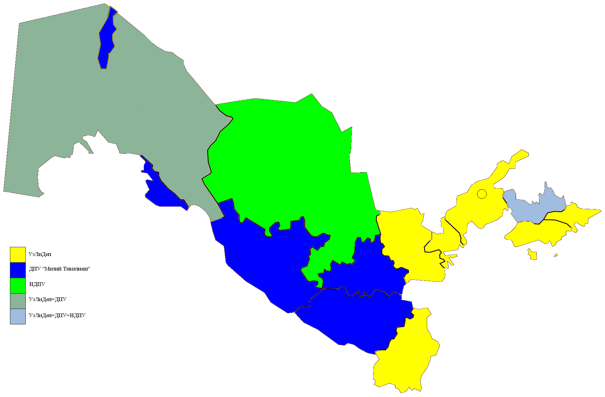
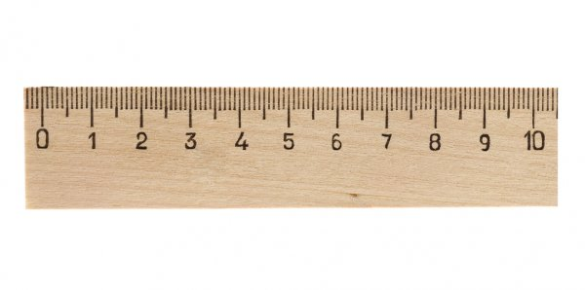
задание
Расстояние между двумя городами составляет 450 км.
Масштаб 1:5000000.
Чему будет равно расстояние
на карте?
?
1 см-----------50 км
X ------------- 450 км
X = ( 1 см X 450 км) : 50 км = 9 см.
Ответ: Расстояние между городами на карте составляет 9 см.
М: 1: 5000000

Slide 14
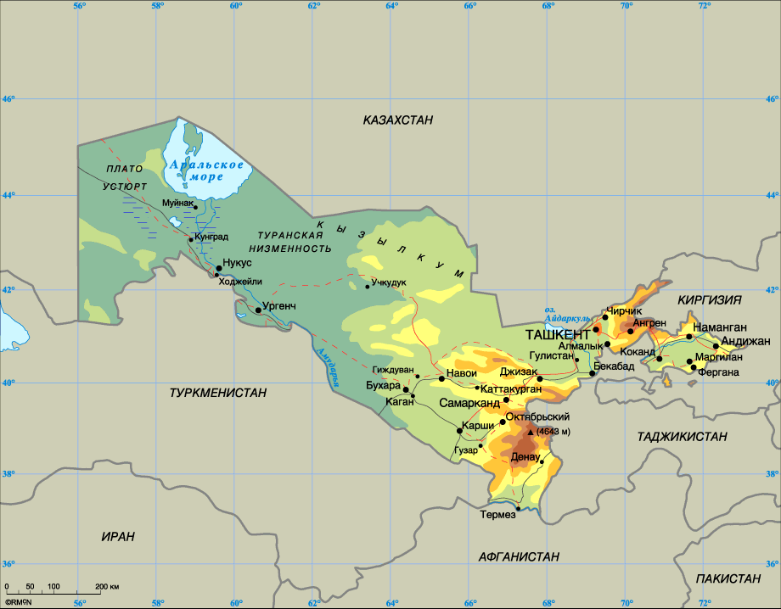
задание
Расстояние между двумя городами на карте составляет 9 см.
Масштаб карты 1:5000000.
Определите чему равно расстояние на местности.
1 см ----------- 50 км
9 см ------------- Х км
X = ( 9 см X 50 км) : 1 см = 450 км.
Ответ: Расстояние между городами на местности составляет 450 км.
9 см
450 км
М: 1: 5000000

Slide 15
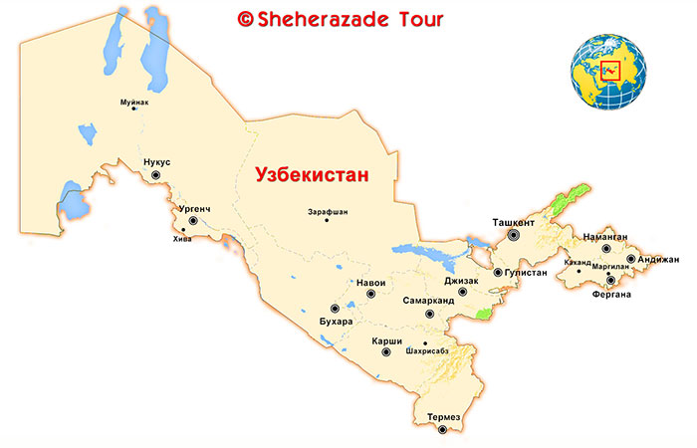
задание
Расстояние на местности между двумя городами составляет 450 км.
На карте это расстояние равно 9 см. Определите масштаб карты.
1 см ----------- Х км
9 см ------------- 450 км
X = ( 1 см X 450 км) : 9 см = 50 км.
1 см – 50 км – 5 000 000
Ответ:
Масштаб: 1: 5000 000
М: ?

Slide 16
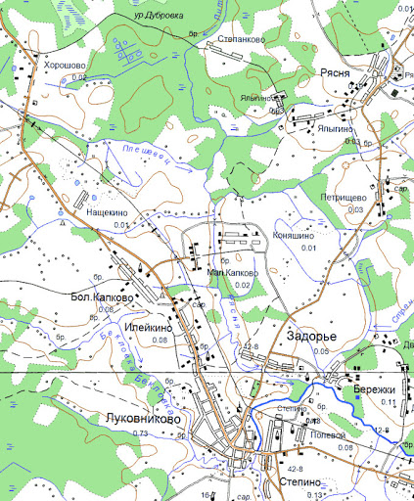
1. На плане местности указан именованный масштаб «в 1 см – 6 м». Ему соответствует численный масштаб:
А. 1: 6
В. 1: 60
С. 1: 600
Д. 1: 6000
Масштаб: в 1 см – 6м

Slide 17
Задание:
Прочитать § 8 «Масштаб»
Выполнить задания № 3,4,5
на странице 32

Slide 18
Задания для самостоятельной работы
1. Длина железнодорожной магистрали 6140 км.
Какой длины получится линия, изображающая магистраль на карте, сделанной в масштабе:
а) 1 : 10 000 000; б) 1 : 2 000 000
3. Расстояние между двумя городами равно 280 км. Найти длину отрезка, соединяющего эти города на карте, выполненной в масштабе 1 : 4 000 000.

Slide 19
Определите, какой из масштабов наименьший:
1 : 25 000 1 : 70 000
1 : 10 000 1 : 100 000
1 : 50 000

